Slide 1
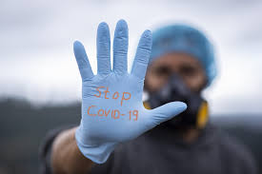
Zarządzanie kryzysowe podczas pandemii COVID-19 w szkołach w Republice Czeskiej
Wyższa Zawodowa Szkoła Medyczna, Średnia Szkoła Medyczna
i Akademia Biznesu, Trutnov

Slide 2
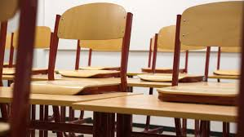
Sytuacja z pandemią SARS-CoV-2, która dotknęła nas wiosną 2020 r. oraz jesienią i zimą 2020/21 r., zainicjowała rózne problemy, na które niewiele szkół było przygotowanych
W pierwszej fali COVID -19 (wiosna 2020 r.) nie opracowano strategii zarządzania ryzykiem w celu przygotowania się do zarządzania kryzysowego w czasie pandemii.
Niniejsza prezentacja koncentruje się na analizie i
ocenie wniosków wyciągniętych z sytuacji kryzysowej
podczas pierwszej i drugiej fali pandemii w
Wyższa Zawodowa Szkoła Medyczna,
Średniej Szkole Medycznej i Akademii Biznesu
w Trutnovie

Slide 3

Co to jest kryzys?
Sytuacje, w których zwykłe środki podejmowane przez władze administracyjne i inne siły bezpieczeństwa są niewystarczające i w których konieczne jest użycie dodatkowych zasobów, aby poradzić sobie z sytuacją" (Rais, 2007)
Termin kryzys pochodzi od greckiego "crisis", co oznacza w ogólnym znaczeniu trudną sytuację lub decydujący moment lub samą decyzję.
Do podstawowych "złotych" zasad zarządzania kryzysowego należą:
- Planowanie (zarządzanie ryzykiem, symulacje, szkolenia)
- Skuteczne przywództwo
- Jasna komunikacja

Slide 4
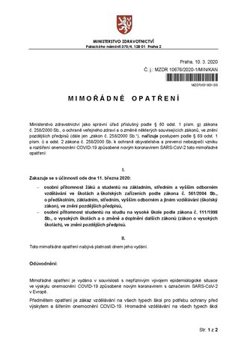
Pandemia COVID-19 - wiosna 2020 (pierwsza fala)
W dniu 11 marca 2020 r. Ministerstwo Zdrowia Republiki Czeskiej, po spotkaniu z Radą Bezpieczeństwa Narodowego, podjęło decyzję o zastosowaniu środka nadzwyczajnego - do odwołania - w celu zapobieżenia rozprzestrzenianiu się choroby
"Zakaz osobistej obecności uczniów i studentów podczas nauki i studiów w czeskich szkołach podstawowych, średnich, wyższych zawodowych i wyższych"
- prawo do nauki zostało zagrożone
Prawo do nauki jest zapisane w art. 33 Karty Podstawowych Praw i Wolności Republiki Czeskiej, który stanowi, że "każdy ma prawo do bezpłatnej nauki w szkołach podstawowych, średnich i wyższych".

Slide 5
Natychmiastowa reakcja - już 12 marca 2020 r. pocztą elektroniczną nadano zarządzenie dyrektora VŠ, SZŠ i OA Trutnov:
"Wszyscy nauczyciele (w tym nauczyciele zdalni) są zobowiązani do zapewnienia uczniom materiałów i pomocy do samokształcenia w formie elektronicznej, gdy nie prowadzą bezpośrednich zajęć dydaktycznych w salach lekcyjnych w czasie obowiązywania nadzwyczajnego środka Rządu Republiki Czeskiej."
"Dyrekcja szkoły zaleca tworzenie i przetwarzanie tematycznych arkuszy pracy, które uczniowie mogą wydrukować i wypełnić ręcznie w domu (jako dowód, że sami je opracowali, a nie skopiowali od kolegów), dyrekcja szkoły zaleca również korzystanie z systemów komunikacji KOMENS w Bakaláři, MOODLE i powszechną komunikację z uczniami za pomocą poczty e-mail".
Najczęściej używane systemy do komunikacji z uczniami podczas 1 fali pandemii :
MOODLE - studenci nie korzystali z niego podczas zajęć stacjonarnych, nie wiedzieli jak się do niego dostać, nie wiedzieli jak z niego korzystać
Email - były emaile klasowe, ale bardzo trudne do użycia dla nauczycieli
Microsoft Teams – od kwietnia 2020 r.

Slide 6
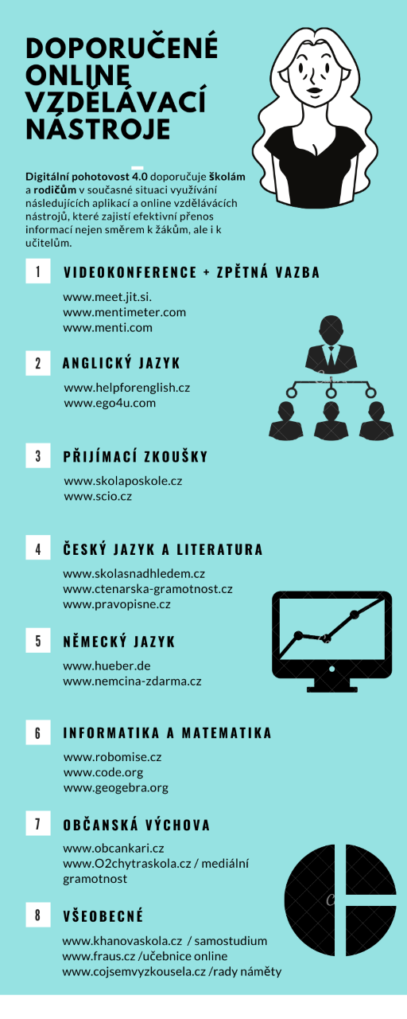
W dniu 14 marca 2020 r. do Urzędu Wojewódzkiego wpłynęła propozycja form kształcenia alternatywnego:
Nowo utworzona strona internetowa skolysobe.cz, gdzie na bieżąco była aktualizowana lista wirtualnych klas
Filmy edukacyjne na youtube.com
Strona internetowa Ministerstwa Edukacji i Nauki https://nadalku.msmt.cz/cs
Wiele firm lub autorów oprogramowania lub treści edukacyjnych udostępniło bezpłatnie swoje materiały na okres, w którym szkoły będą zamknięte

Slide 7
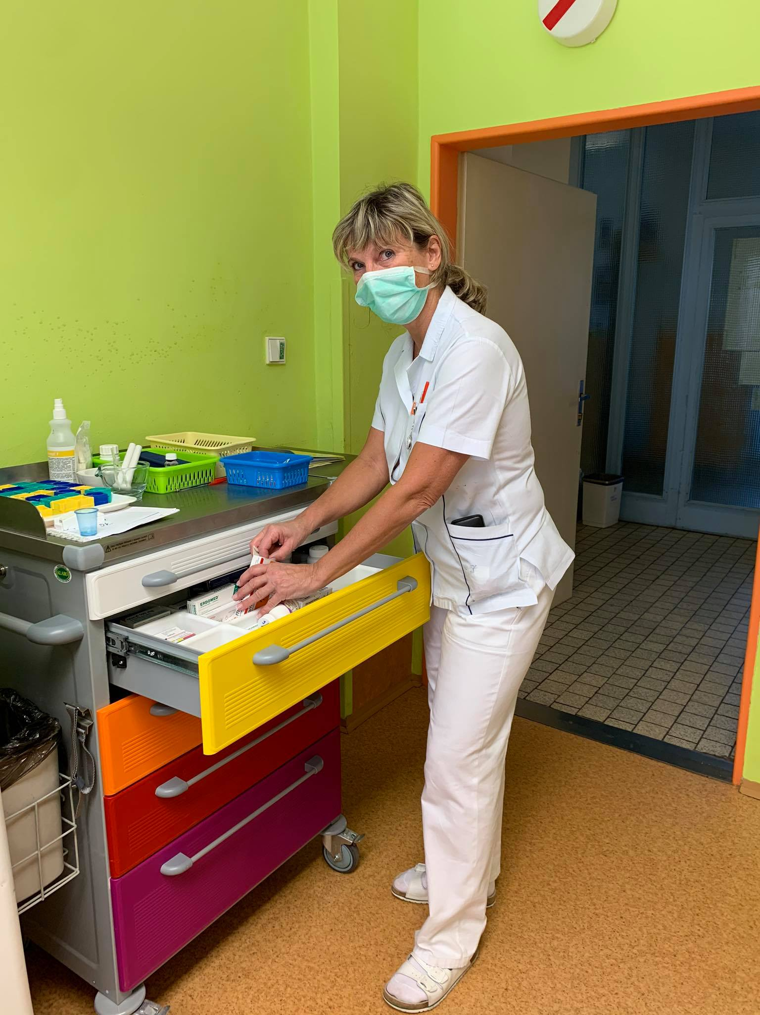
Zakaz praktycznego nauczania w szpitalach
Studenci kierunków Pielęgniarstwo Praktyczne i Pielęgniarstwo Ogólne nie mogli odbywać praktyk zawodowych w szpitalach
Nauczanie odbywało się na odległość
Studenci stracili około 120 godzin praktyk zawodowych w szpitalach
Nauczyciele przedmiotów zawodowych i studenci pomagali jako wolontariusze na oddziałach szpitali w Trutnovie i Nachodzie
Pod koniec maja 2020 roku dla klasy maturalnej odbyły się konsultacje bezpośrednio w szpitalu na oddziale chirurgicznym lub internistycznym (przygotowanie do matury)
Powrót do szkół i szpitala dla klas niematuralnych wyniósł
6. 6. 2020

Slide 8
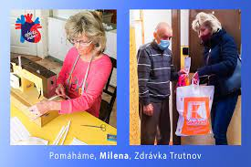
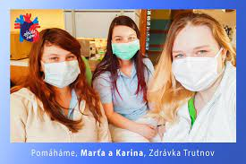
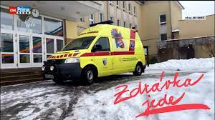
Fala Covidu w Republice Czeskiej była falą solidarności i spójności:
Nauczyciele przedmiotów zawodowych i uczniowie udali się do szpitali, aby pomóc
Z powodu braku środków ochrony dróg oddechowych Czesi szyli maski z materiału, w tym szkolni nauczyciele i uczniowie

Slide 9
Co uniemożliwiło skuteczne zarządzanie kryzysem w Fali 1?
Do skutecznego zarządzania kryzysem niezbędne są następujące etapy:
Faza - Przygotowanie (dotyczy kwestii związanych z planowaniem, symulacją i szkoleniem).
Rzeczywistość: pandemia i wynikające z niej zamknięcia szkół nigdy nie zostały ocenione przez Ministerstwo Szkolnictwa, Młodzieży i Sportu Czech jako potencjalne ryzyko
Faza - Zarządzanie (dotyczy kwestii przydziału i wykorzystania zasobów systemu bezpieczeństwa i komunikacji)
Rzeczywistość: Ponieważ pandemia nie została oceniona jako potencjalne ryzyko (brak było systemów komunikacji, szkoleń, i narzędzi technologii informacyjno-komunikacyjnej oraz) sprzętu dla nauczycieli i uczniów).

Slide 10
Już podczas pierwszej fali COVID-19 spełnione zostały warunki zarządzania kryzysowego dotyczące jasnej komunikacji i skutecznego przywództwa
18. marca 2020 r. e-mail od dyrektora szkoły - dra Roman Háska:
,, Przede wszystkim - nie robisz tego dla dyrekcji, ale przede wszystkim dla siebie i dla dzieci. Kiedy wrócimy, to ty będziesz się tym zajmował. Jeśli to zrobisz, będzie ci łatwiej nadrobić zaległości...
Jeśli czujesz się wyczerpany, po prostu weź kilka dni wolnego, dzieci to zrozumieją (może nawet się ucieszą) i my też.
Jeśli coś Cię trapi, przeszkadza, masz propozycję, nie możesz, jesteś zły, sfrustrowany, zarażony - zadzwoń, napisz i nie daj się. Po to tu jestem. Znajdziemy jakieś rozwiązanie".

Slide 11
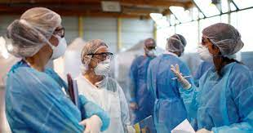
Co uniemożliwiło skuteczne zarządzanie kryzysem w Fali 1?
Do skutecznego zarządzania kryzysem niezbędne są następujące etapy:
Faza - Ocena (analizuje sytuację, zbiera i ocenia odpowiedzi).
Rzeczywistość: wnioski wyciągnięte z wiosennego kryzysu pandemicznego doprowadziły do pozyskania niezbędnych zasobów, rozpoczęcia intensywnych szkoleń dla nauczycieli i uczniów - patrz wcześniej (w szkole wybrano platformę Microsoft Teams)
Byliśmy przygotowani na kolejną możliwą falę pandemii....

Slide 12
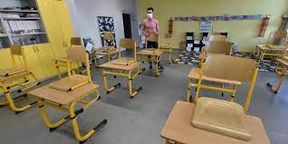
Fala 2 - pandemia COVID - 19 jesienią i zimą 2020/2021 r.
Szkoły zostanły ponownie zamknięte w dniu 12 października 2020 r.
W dniu 18 listopada 2020 r. uczniowie klas 1 i 2 oraz szkół specjalnych wrócili do szkoły
W dniu 25 listopada 2020 r. uczniowie ostatnich klas szkół średnich powrócili do szkoły, a w dniu 30 listopada 2020 r. pozostali uczniowie szkół podstawowych powrócili do szkoły (rotacja)
Po świętach Bożego Narodzenia szkoły zostaną ponownie
całkowicie zamknięte.
Czescy uczniowie są jednymi z najsmutniejszych
rekordzistów świata, Szkoły są zamknięte od ponad roku
z niewielkimi przerwami

Slide 13
Zarządzanie kryzysowe w drugiej fali pandemii:
Wszyscy nauczyciele w szkole zostali wyposażeni w sprzęt ICT (komputery stacjonarne, laptopy, tablety), który można podłączyć do systemów szkolnych w domu.
Do komunikacji z rodzicami wykorzystano system informacyjny Bakaláři (zebrania rodziców on-line), a dla uczniów platformę Microsoft Teams.
W sierpniu 2020 r. odbyło się szkolenie dla nauczycieli z obsługi Microsoft Teams
Nauczycielom zalecono regularne komunikowanie się w harmonogramie podobnym do harmonogramu nauczania
Zalecono również połączenie nauczania asynchronicznego i synchronicznego.

Slide 14
Zarządzanie kryzysowe w drugiej fali pandemii:
Wszyscy uczniowie są wyposażeni w technologie informacyjno-komunikacyjne (uczniowie nieposiadający komputerów zostali oznaczeni, a szkoła wypożyczyła niezbędny sprzęt)
Dla uczniów z rodzin znajdujących się w trudnej sytuacji społecznej - oferowanie kart SIM z darmową transmisją danych
W ramach szkoleń ICT we wrześniu odbyło się szkolenie dla uczniów z platformy Microsoft Teams.
Dalsze szkolenie online dla uczniów i nauczycieli w październiku 2020 r. (Microsoft Forms i Teams)
Rady pedagogiczne prowadzone online
Opieka nad dziećmi nauczycieli (sala PC dostępna w szkole, mniejsze dzieci w świetlicy

Slide 15
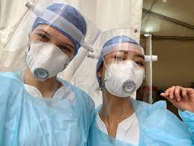
Zarządzanie kryzysowe w drugiej fali pandemii:
W dniu 16 października 2020 r. studenci III roku studiów wyższych i
uczniowie czwartej klasy SZŠ zostali zostali oddelegowani do szpitali
na podstawie rozkazu
(pozostali pracują jako wolontariusze)
Rekomendacja dyrektora do nauczania (wysłana pocztą elektroniczną w dniu 19/10/2020):
,,Proszę na zajęciach niezawodowych ograniczyć zajęcia do minimum - tutoriale, synchroniczne nauczanie online tylko dla zainteresowanych studentów (chyba, że są na zmianie)
Państwowe kursy maturalne – proszę przygotować tutoriale w takich godzinach, żeby uczniowie mogli w nich uczestniczyć, materiały do nauki do wysłania, ćwiczenia – lub jeśli przygotowują Państwo zajęcia synchroniczne online, żeby miał kto na nie dołączyć

Slide 16
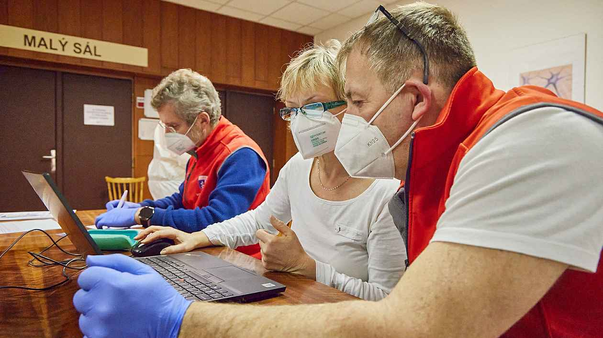
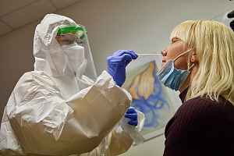

12.2.2021 szkoła stworzyła trzy mobilne zespoły testowania próbek COVID-19, które działały w regionie Trutnova w lutym i marcu 2021 roku (obowiązkowe testy w firmach, biurach)

Slide 17
Chociaż wszystkie warunki zarządzania kryzysowego zostały spełnione w drugiej fali pandemii COVID-19, jest już jasne, że nauczanie na odległość nie zastąpi nauczania twarzą w twarz, a problemy związane z rocznymi brakami w nauczaniu będą znaczące i niezastąpione w dłuższej perspektywie kształcenia uczniów.
Dyrektor regionalny Światowej Organizacji Zdrowia (WHO) na Europę Hans Kluge powiedział:
"Pandemia spowodowała najbardziej katastrofalne zakłócenia w edukacji w powojennej historii. Dlatego ważne jest, aby wychowanie fizyczne w klasach szkolnych było nieprzerwanie kontynuowane w całym regionie europejskim. Ma to zasadnicze znaczenie dla edukacji, zdrowia psychicznego i umiejętności społecznych dzieci".

Slide 18
Inne problemy związane z kształceniem na odległość:
Problemy psychologiczne dzieci wynikające z izolacji społecznej
Nierówny dostęp do edukacji spowodowany różnicami społeczno-ekonomicznymi w rodzinach uczniów
Brak motywacji uczniów do nauki
Brak ćwiczeń fizycznych
Duża liczba programów nauczania (brak jasnej hierarchii ważności treści edukacyjnych)
Słaba komunikacja (nauczycielom bardzo trudno jest prowadzić dialog z uczniami, a jednocześnie np. zadawać im pytania w trakcie rozmowy).
Stosowanie tradycyjnego oceniania 1-5, a nie ocenianie kształtujące (koncentracja na pozytywnych wynikach ucznia, stosowanie oceny słownej)

Slide 19
Źródła
RAIS, R. Specifika krizového managementu. 1. vydání. Brno: Key Publishing, 2007; 92 s. ISBN 978-80-87071-11-3.
ZUZÁK, R.; KÖNIGOVÁ, M. Krizové řízení podniku: hrozby - krize - příležitosti. 2., aktualiz. a rozšířené. vyd. Praha: Grada, 2009, 253 s. Expert (Grada). ISBN 978-80-247-3156-8.
Wikipedia wolna encyklopedia [online]. Pandemie covidu v Česku: Wikimedia Foundation, 2021 [cit. 2021-07-12]. Dostupné z: https://cs.wikipedia.org/wiki/Pandemie_covidu-19_v_%C4%8Cesku
Zákon číslo 240/2000 Sb., o krizovém řízení a o změně některých zákonů“
W prezentacji wykorzystano zdjęcia z Wyższa Zawodowa Szkoła Medyczna, Średnia Szkoła Medycznej i Akademii Biznesu, Trutnov oraz zdjęcia ze strony internetowej idnes.cz/news

